Slide 1
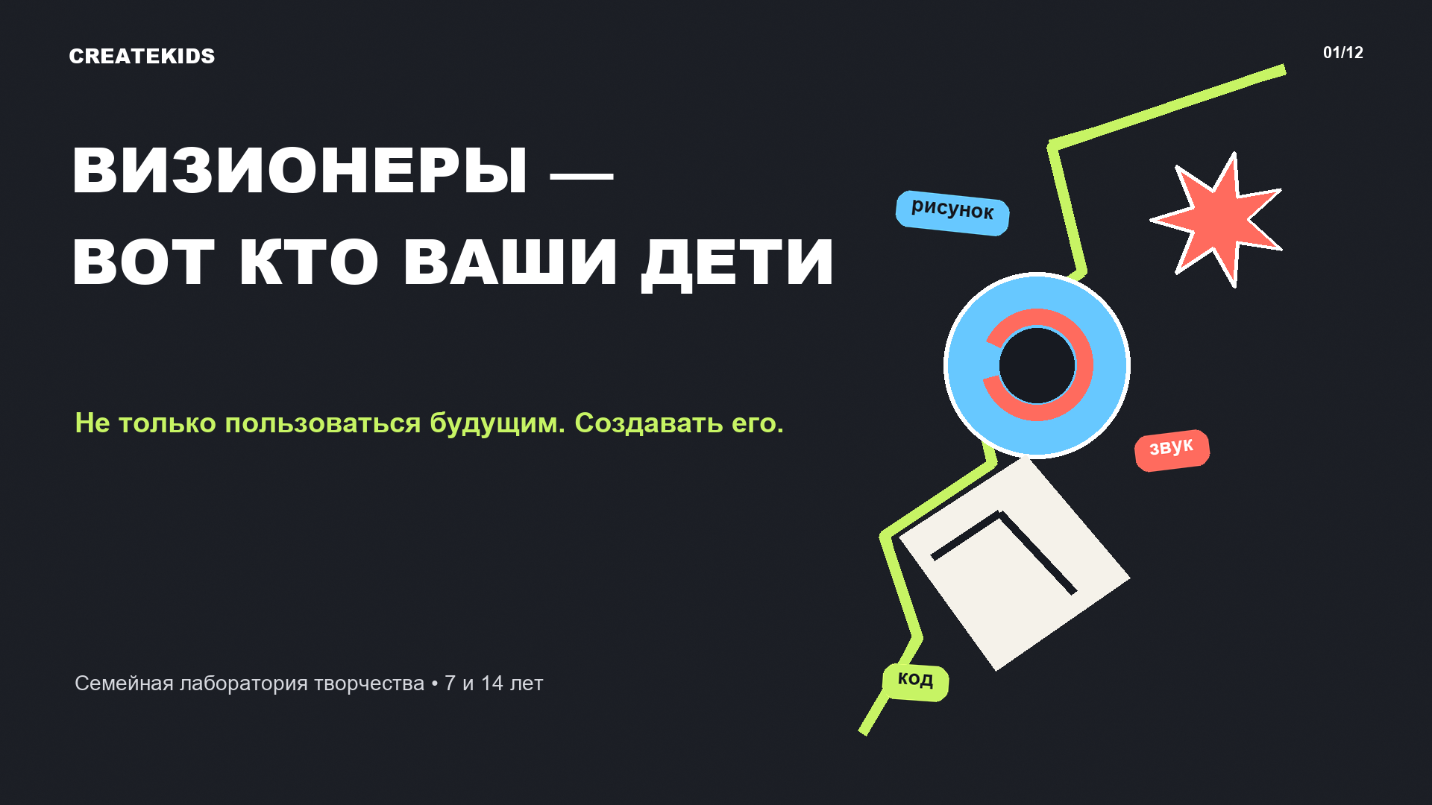
Notes:
CreateKids — семейная лаборатория творчества. Мы не пытаемся заранее угадать профессию ребёнка. Мы создаём условия, в которых он учится замечать, придумывать и воплощать собственные идеи.

Slide 2
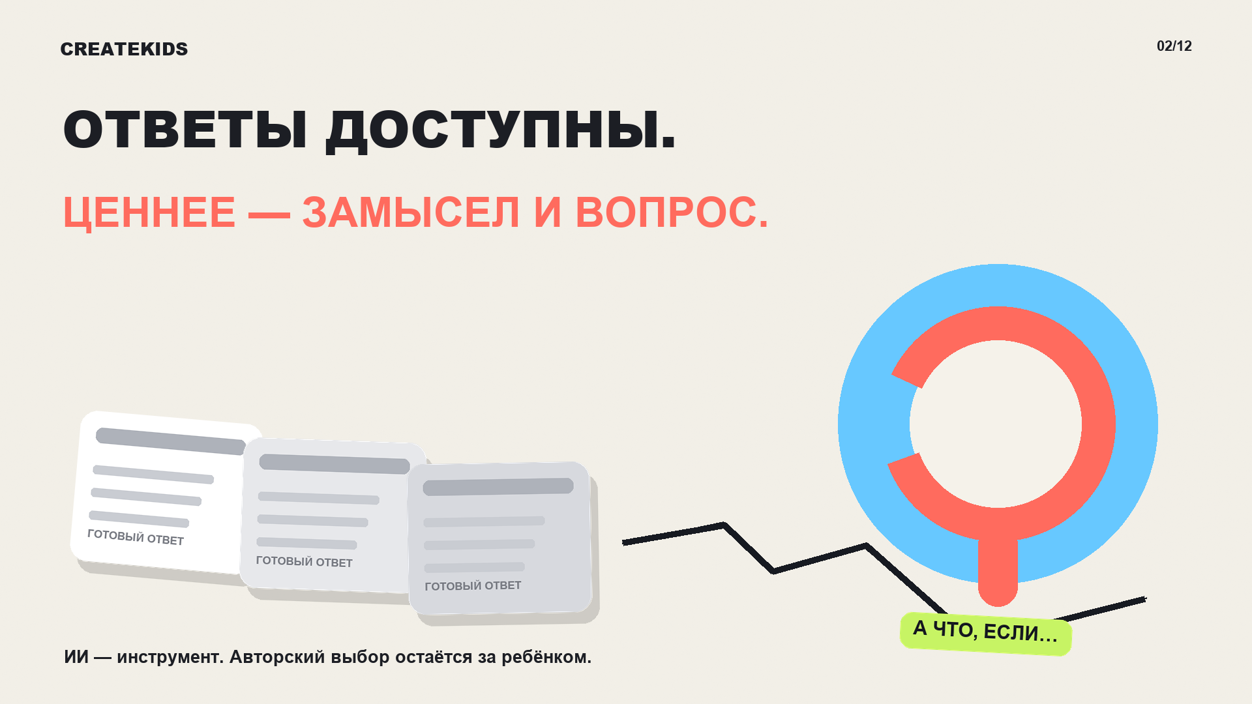
Notes:
Доступность готовых ответов не отменяет знания. Знание становится материалом для постановки вопросов, выбора и создания. ИИ здесь рассматривается как инструмент, а не как замена авторского решения ребёнка.

Slide 3
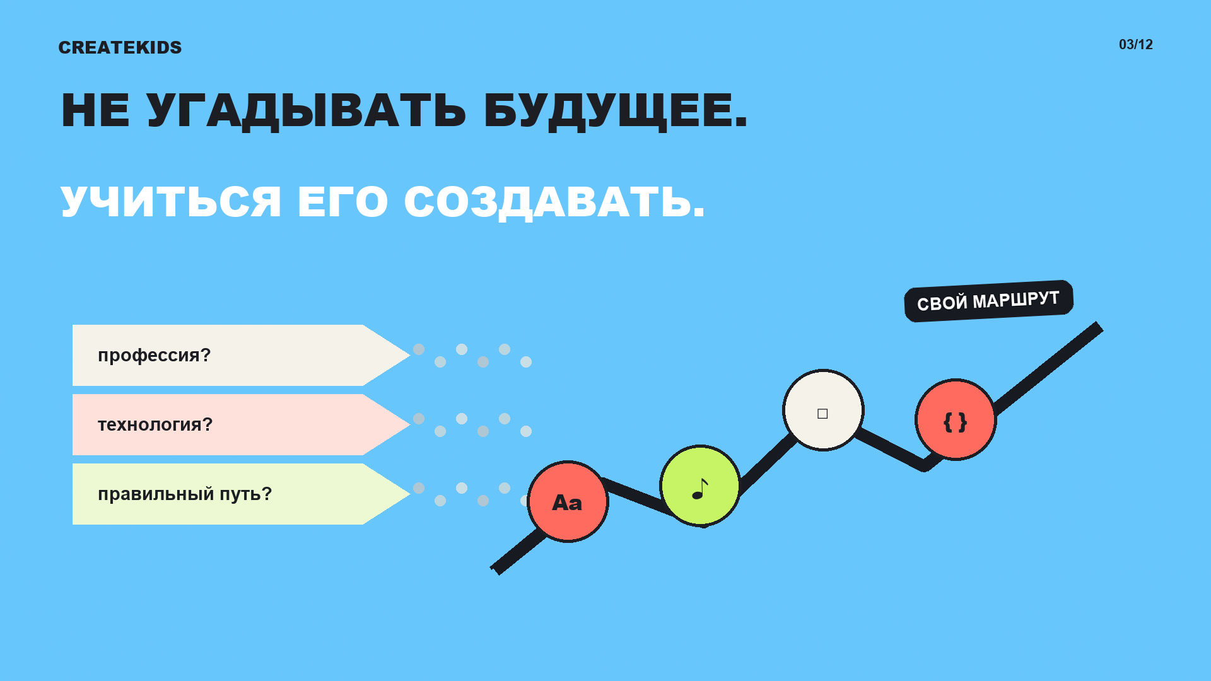
Notes:
Нельзя надёжно предсказать конкретные профессии через 10–15 лет. Поэтому ставка делается не на одну специальность, а на авторскую позицию, самостоятельное мышление, предметное мастерство и способность учиться.

Slide 4
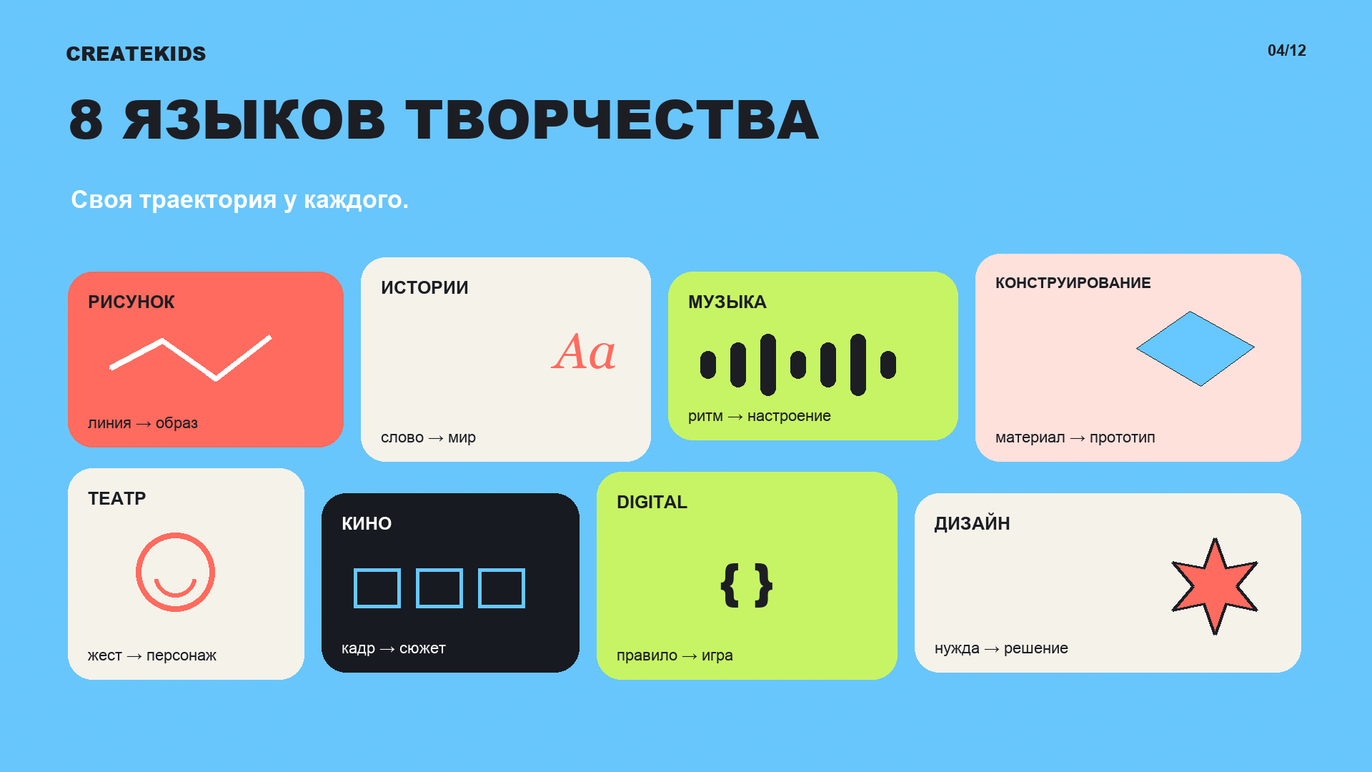
Notes:
Креативность частично зависит от области. Ребёнок может быть оригинален в историях, но пока не владеть рисунком, или хорошо придумывать конструкции, но не интересоваться сценой. Разнообразие помогает обнаружить устойчивый интерес.

Slide 5
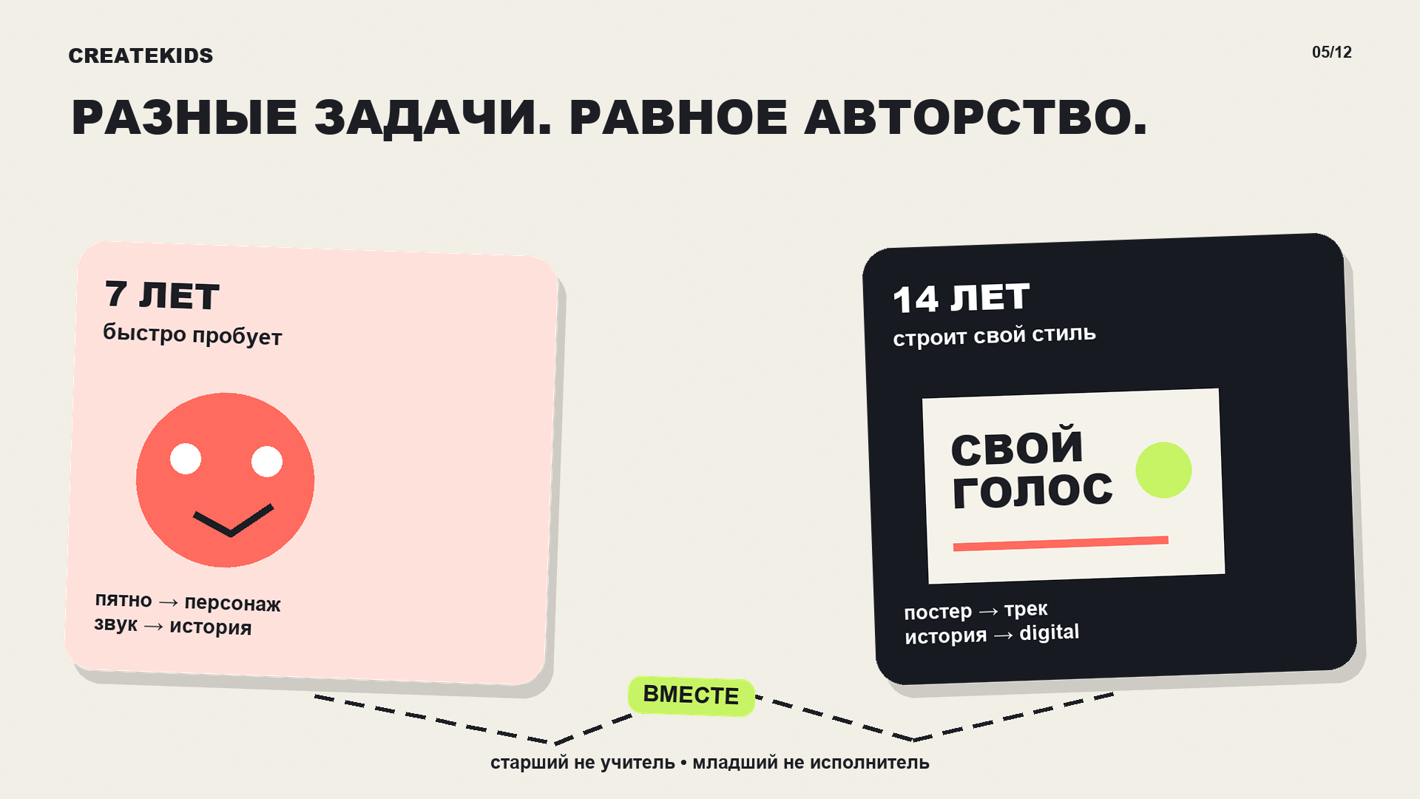
Notes:
Сыну семь лет подходят короткие материальные игры и быстрый результат. Дочери четырнадцать — реальные культурные формы, приватность и более длинный личный проект. Старшая не становится преподавателем младшего.

Slide 6
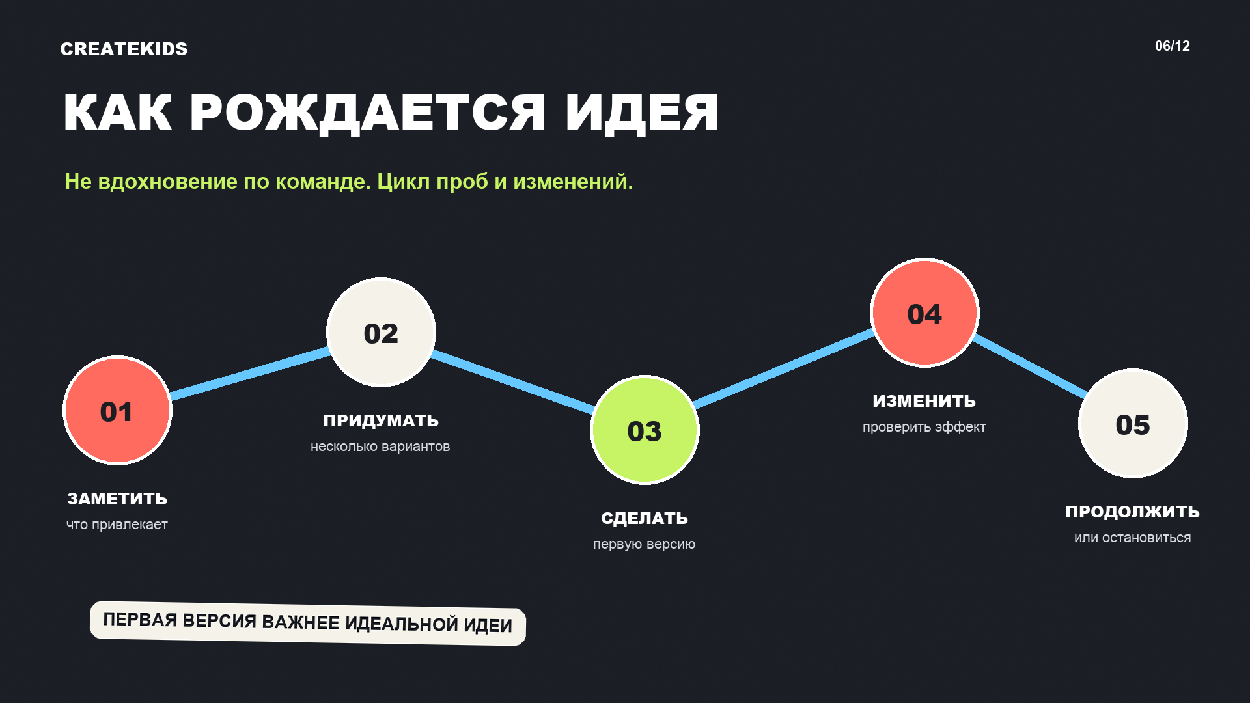
Notes:
Творческий цикл включает не только генерацию, но и отбор с улучшением: заметить, придумать варианты, сделать первую версию, проверить эффект и изменить. Незавершённая работа тоже допустимый результат.

Slide 7
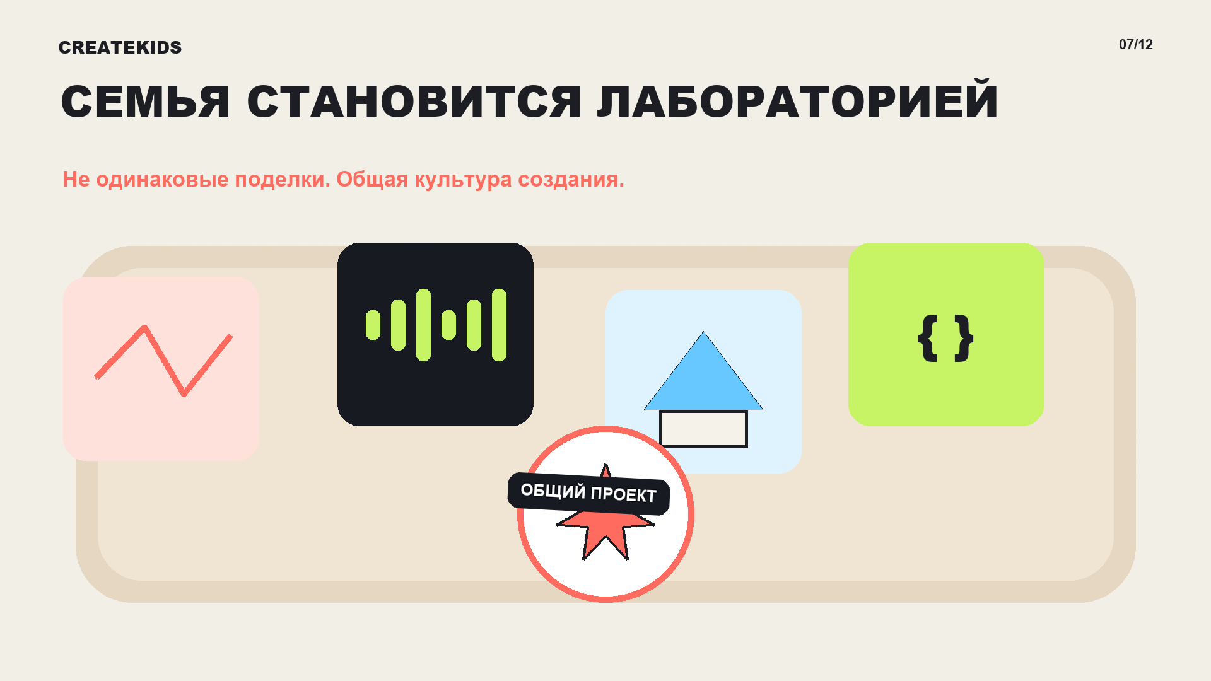
Notes:
Совместная программа работает, когда у каждого остаётся собственное авторство. Родитель поставляет материалы, задаёт вопросы и помогает с техникой по запросу, но не исправляет работу ребёнка.

Slide 8
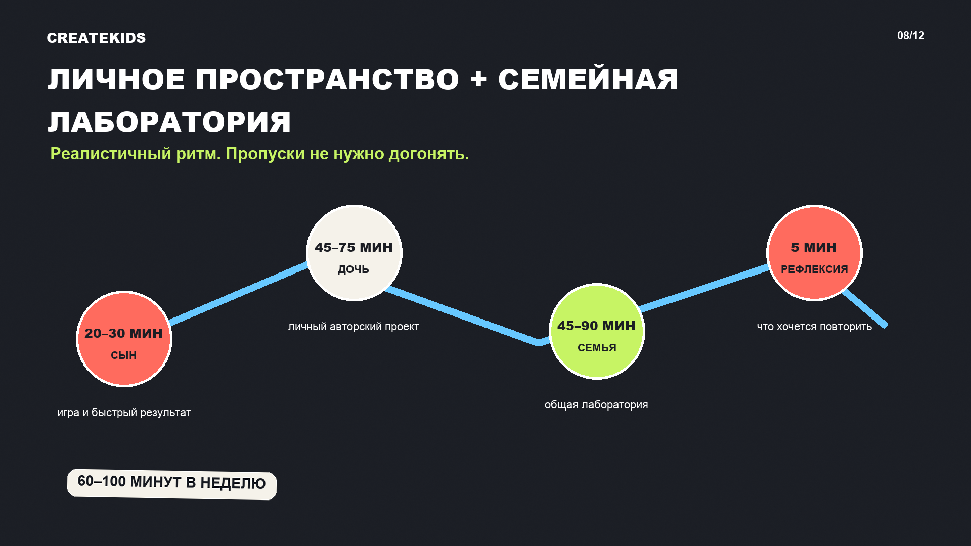
Notes:
Это стартовая семейная гипотеза, а не научно установленная дозировка. В загруженную неделю достаточно одной личной или одной совместной сессии. Пропущенные занятия не нужно догонять.

Slide 9
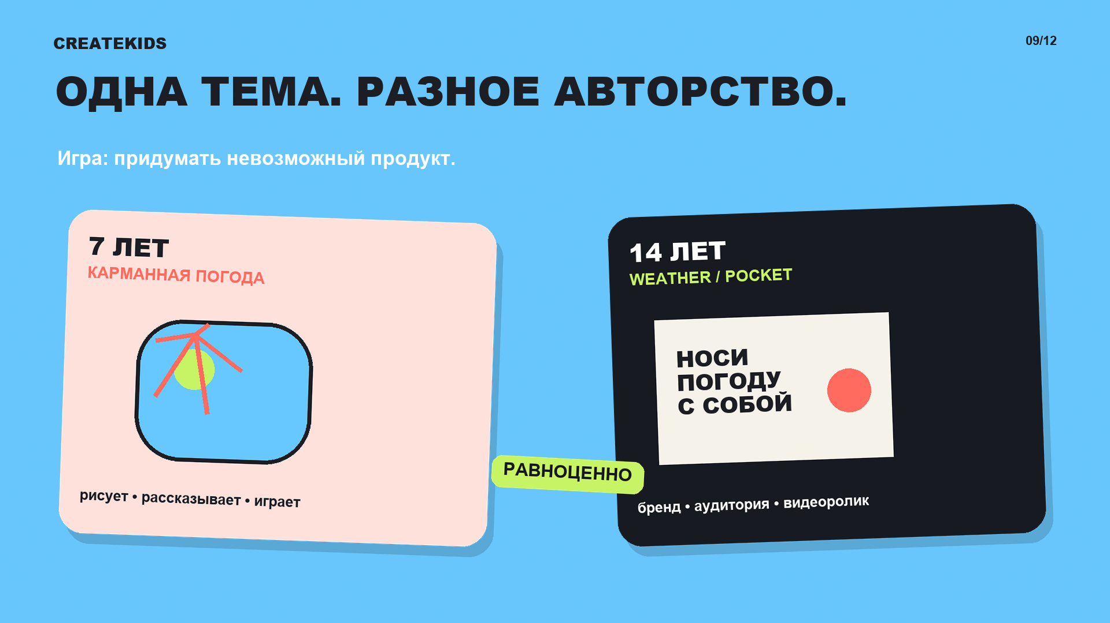
Notes:
Одна тема может дать разные задачи без сравнения результатов. Семилетний ребёнок придумывает и разыгрывает продукт, подросток исследует аудиторию, визуальный язык и форму представления.

Slide 10
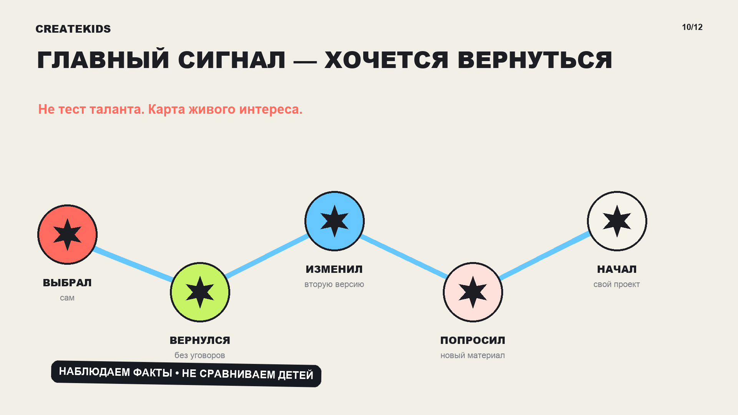
Notes:
Мы не выставляем общий балл креативности. Наблюдаем факты: самостоятельный выбор, возвращение после окончания, изменение решения, просьбу о новом инструменте и появление собственного проекта.

Slide 11
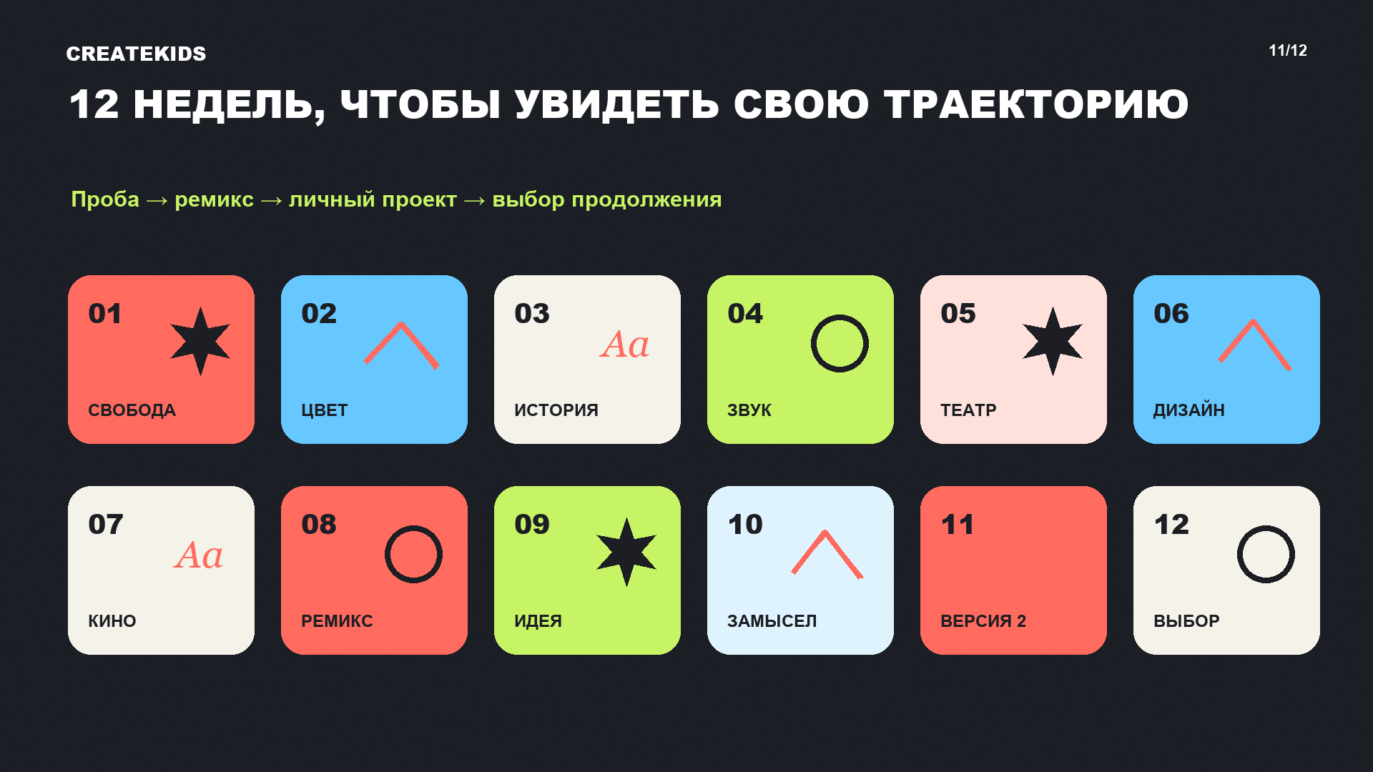
Notes:
Пилот охватывает разные медиумы, затем даёт время на ремикс, личный проект и вторую версию. После двенадцати недель ребёнок выбирает направление для углубления и направление для свободного исследования.

Slide 12
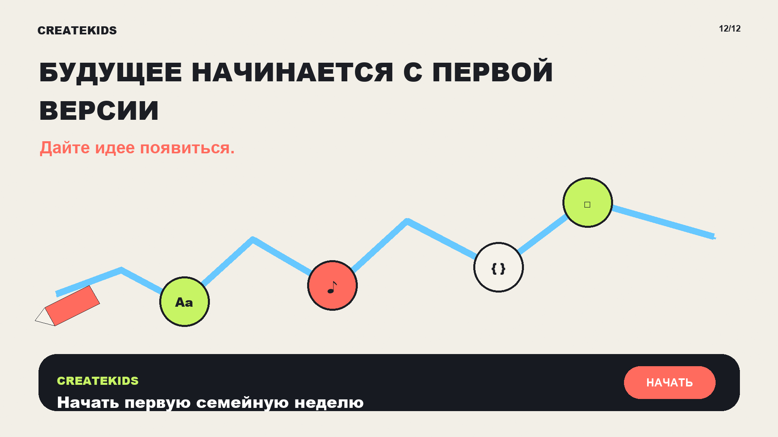
Notes:
Начать можно без дорогого курса: одна коробка материалов и одна семейная игра на этой неделе. Главный критерий — сохранилось ли желание создавать дальше.

